Slide 1
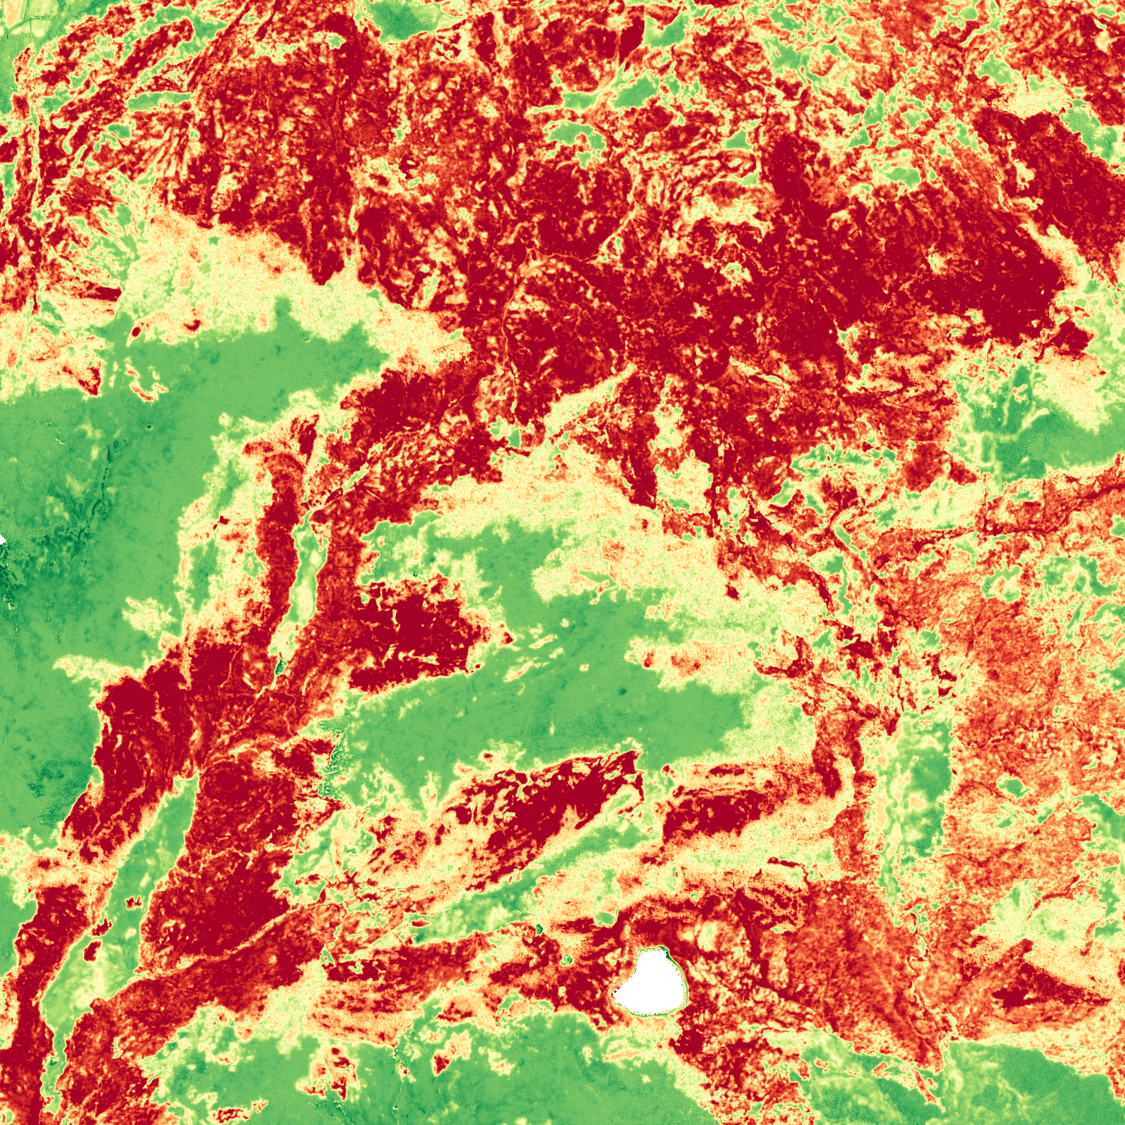
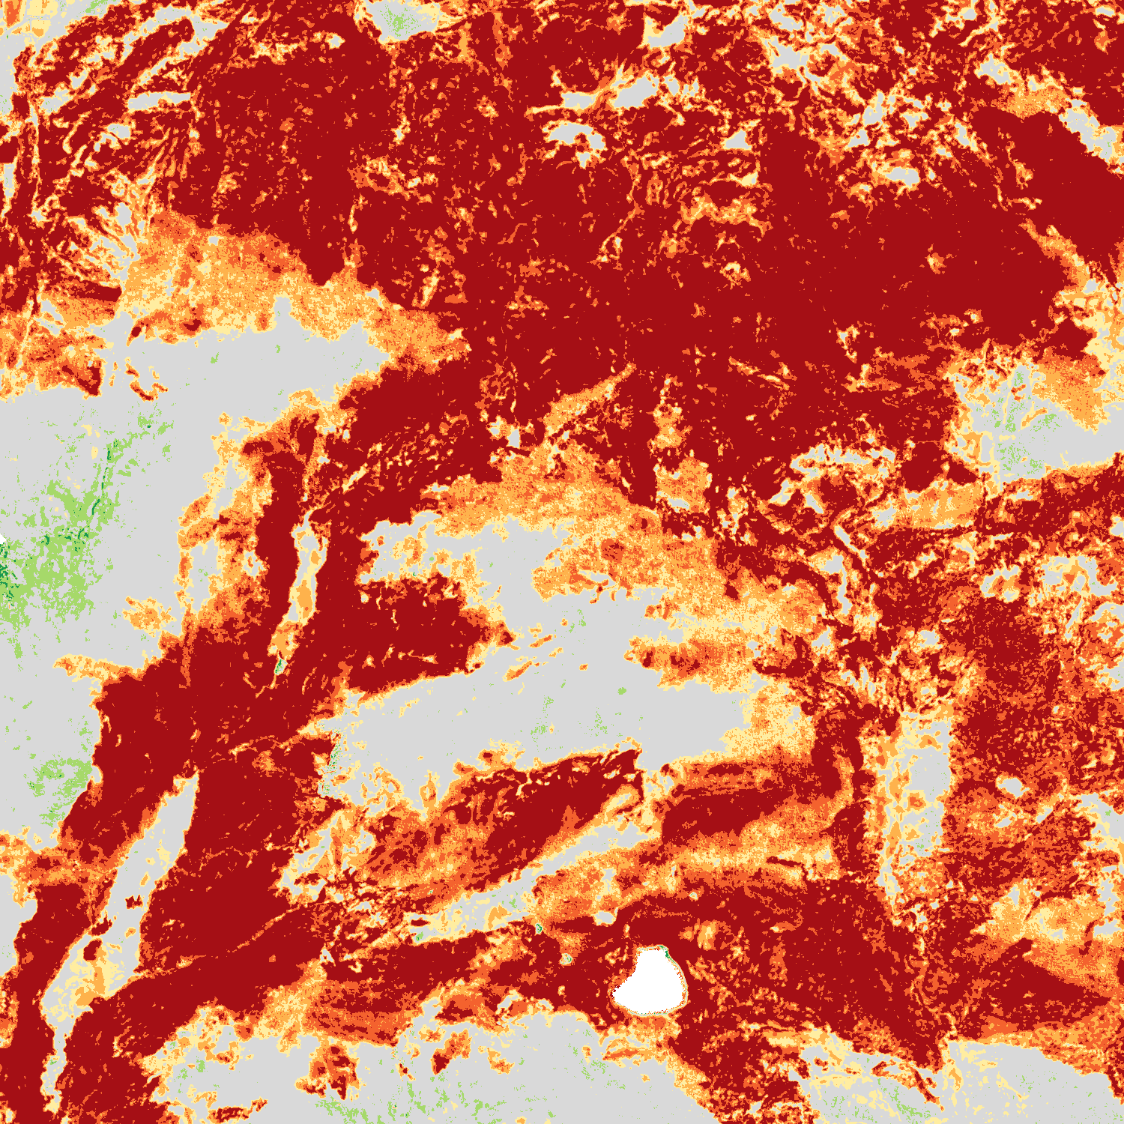
El incendio medido con dNBR — AOI de bosque
pre: 25/11/2025 (escena limpia) | post: 05/03/2026
dNBR (continuo)
dNBR
Severidad (Key y Benson, siete clases)
1,0
0,8
0,6
0,4
0,2
0,0
-0,2
Alta — 9.668,7 ha (43,1 %)
Sin cambio — 4.170,7 ha (18,6 %)
Moderada-alta — 3.672,0 ha (16,4 %)
Regeneración baja — 257,0 ha (1,1 %)
Moderada-baja — 2.825,6 ha (12,6 %)
Regeneración alta — 8,3 ha (0,0 %)
Baja — 1.842,8 ha (8,2 %)

